Slide 1
mhw3
Samuele Tempio 1000002420

Slide 2
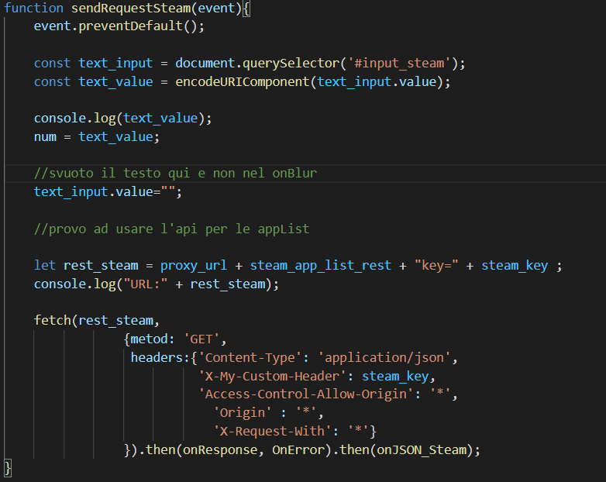
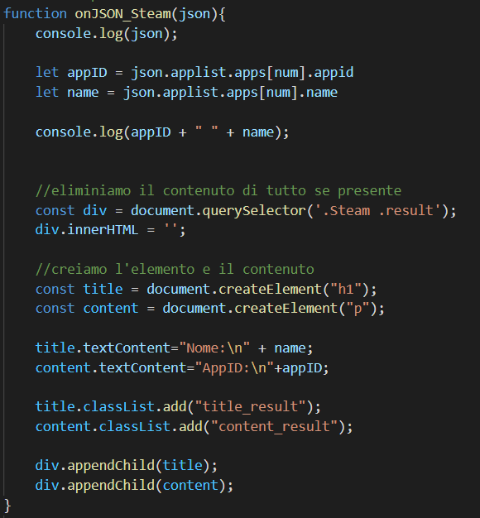
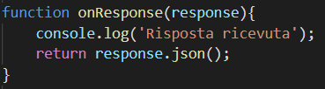
API di Steam con api-key
Ho creato un form dove con un evento ‘submit’ faccio eseguire l’api
Per utilizzare l’API ho preventivamente ottenuto l’api-key e l’endpoint
La richiesta è così formata

Slide 3
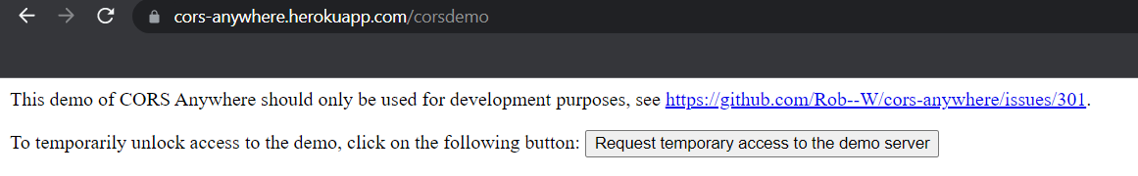
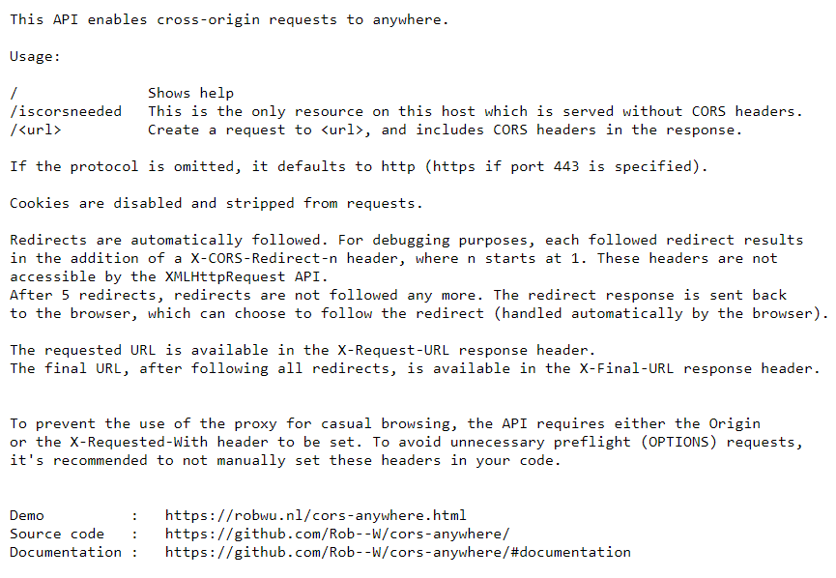
N.B: Avendo dei problemi con la policy CORS del browser sono dovuto passare da un proxyserver

Slide 4
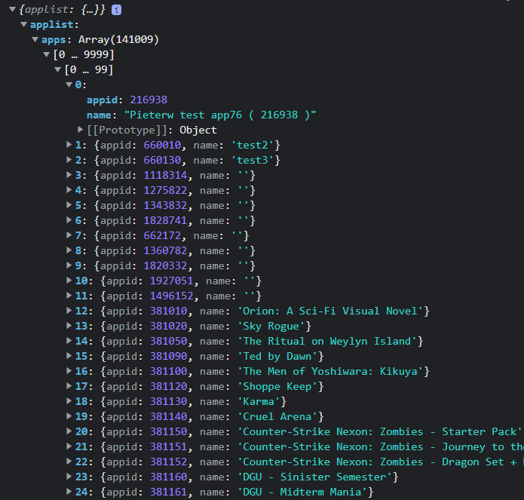
Formato del file JSON ottenuto

Slide 5
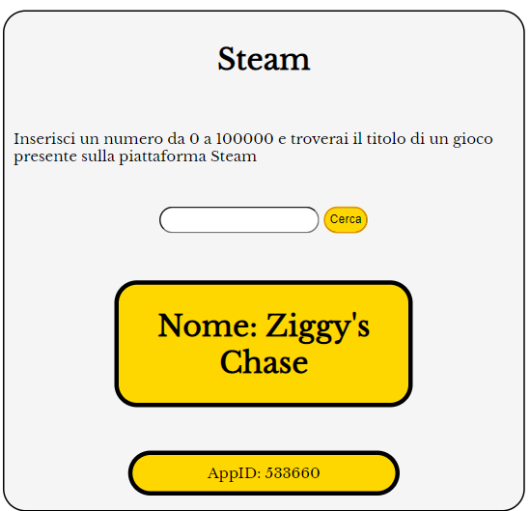
Risultato

Slide 6
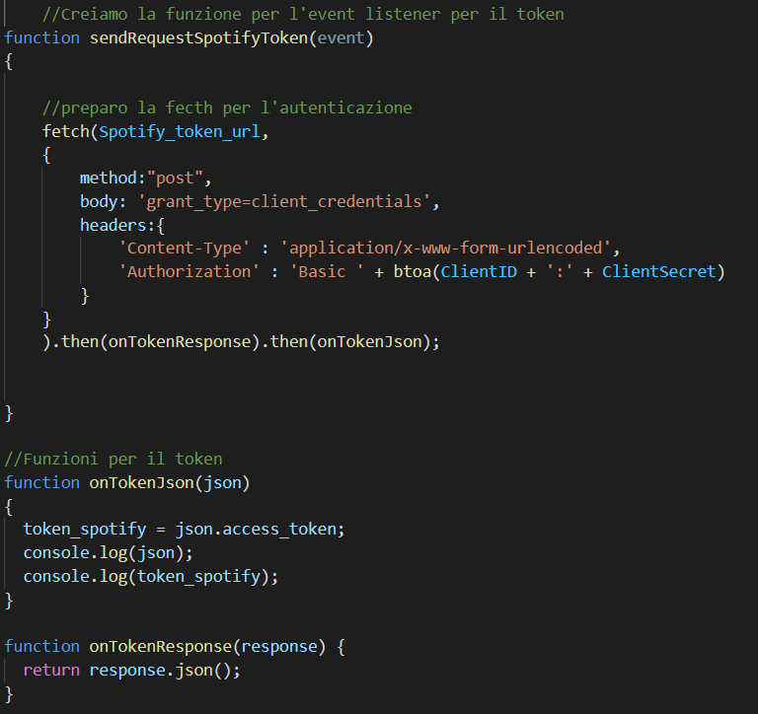
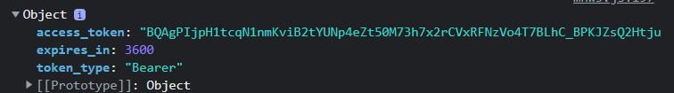
API di Spotify con OAuth
Con l’autenticazione OAuth ho bisogno di ricavare il token, allora eseguo le funzioni necessarie per svolgere questo compito

Slide 7
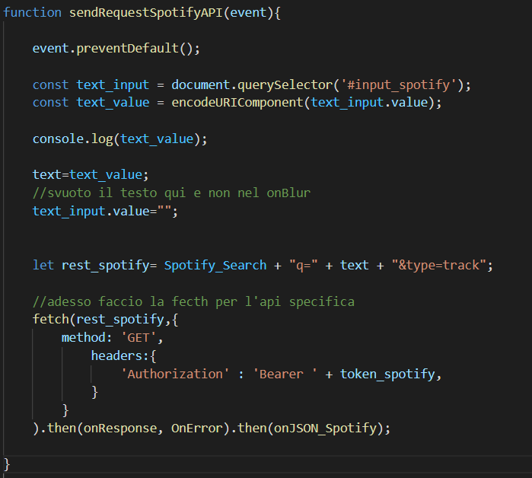

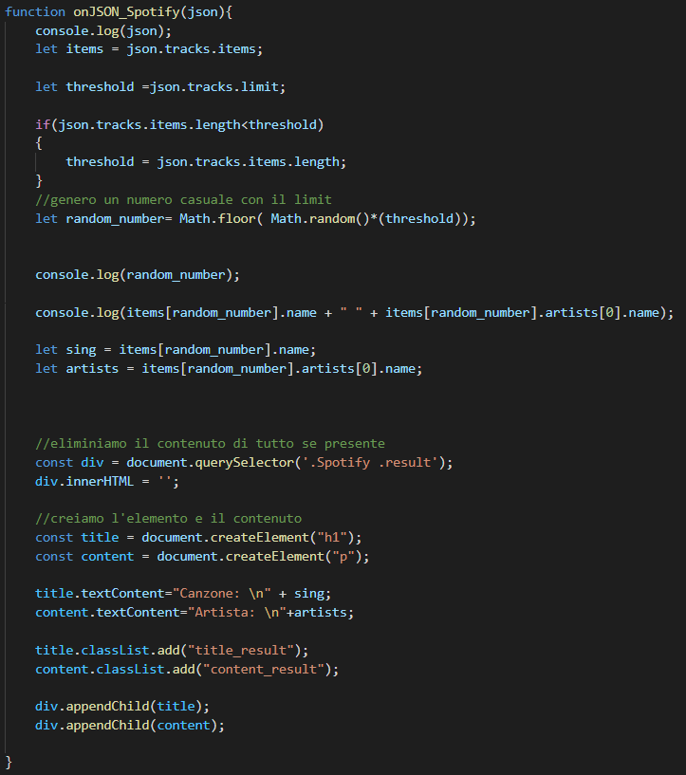
Come fatto per l’API precedente ho creato un form e quando scateno l’evento ‘submit’ eseguo la fetch per ottenere il file JSON e utilizzare le sue risorse

Slide 8
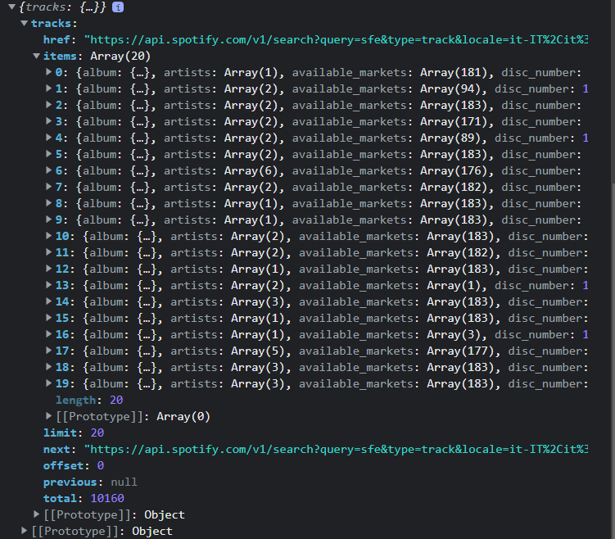
Formato del file JSON ottenuto

Slide 9
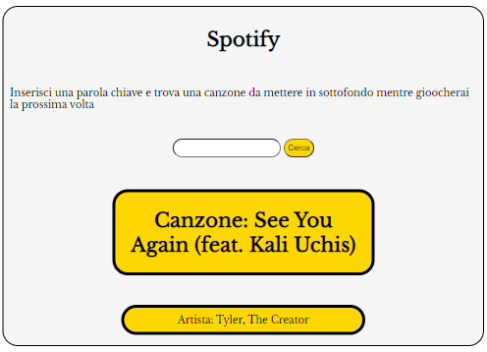
Risultato

